Slide 1
W S Z A W I C A
OBJAWY
PROFILAKTYKA,
SPOSOBY ZWALCZANIA
Przygotowała:
Monika Hamala-Tomczak – mgr pielęgniarstwa, spec. pielęgniarstwa pediatrycznego

Slide 2
Wszawica jest chorobą pasożytniczą i nie znajduje się w wykazie chorób zakaźnych, stanowiącym załącznik do ustawy z dnia 5 grudnia 2008 r. o zapobieganiu oraz zwalczaniu zakażeń i chorób zakaźnych u ludzi (Dz. U. z 2022 r. poz. 1657, z późn. zm.). Wynika to z faktu, że na terenie Polski od lat nie występują już niebezpieczne choroby zakaźne przenoszone przez wszy (np. dur wysypkowy).

Slide 3
Tym samym decyzja o pozostaniu dziecka w domu do czasu usunięcia wszy nie wymaga interwencji organów władzy publicznej w trybie przewidzianym ustawą, lecz znajduje się całkowicie w gestii jego rodziców lub opiekunów. Zaleca się, jednak aby działania higieniczne przeciw wszawicy były podjęte przez rodziców lub opiekunów niezwłocznie, a czas nieobecności dziecka w placówce był możliwie najkrótszy.

Slide 4
W przypadku uporczywego uchylania się rodziców lub opiekunów dziecka od działań mających na celu ochronę jego zdrowia i dbałości o higienę, dyrektor szkoły może zawiadomić pomoc społeczną o konieczności wzmocnienia nadzoru nad realizacją funkcji opiekuńczych przez rodziców dziecka oraz udzielenia rodzinie potrzebnego wsparcia.

Slide 5
Wszawica jest rozpowszechniona we wszystkich krajach świata. Wszawica głowowa to powszechny problem, który nie jest wyłącznie oznaką braku higieny. Każdy może nabawić się wszawicy, szczególnie podatne są dzieci i młodzież w wieku 3-12 roku życia, którzy przebywają w skupiskach (żłobek, przedszkole, szkoła).

Slide 6
Wszawica głowowa
ma długość 2 – 3 mm,
kolor brudnobiały lub szary, który może stać się jaśniejszy lub ciemniejszy zależnie od koloru włosów człowieka,
żyje około miesiąca, jednak poza głową człowieka może przeżyć 1 – 2 dni,
samica składa od 100 do 300 jajeczek dziennie nazywanych gnidami, które przylegają mocno do włosów dzięki substancji klejącej
w ciągu 6 do 10 dni rodzi się larwa, która przeradza się w dorosłego pasożyta w ciągu następnych 10 dni
wesz głowowa umiejscawia się najczęściej w okolicy potylicznej i skroniowej. W tych okolicach zmiany są najbardziej nasilone

Slide 7
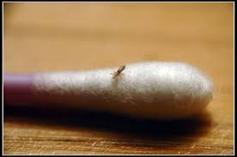
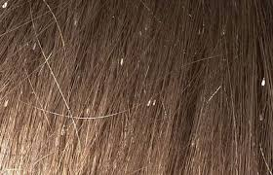

Slide 8
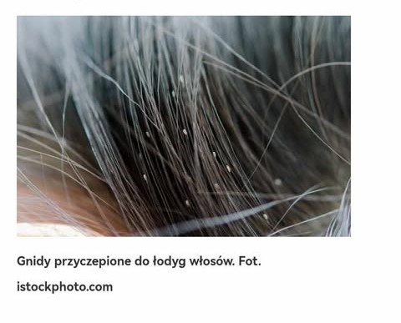
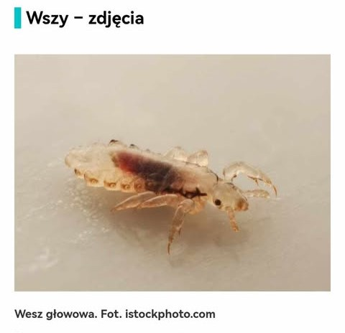
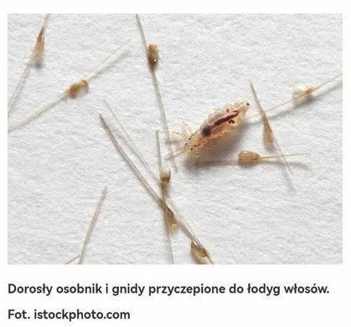

Slide 9
OBJAWY WSZAWICY:
Swędzenie i zaczerwienienie skóry głowy
szczególnie za uszami
Mogą występować rany, zadrapania na głowie

Slide 10
WSKAZÓWKI PROFILAKTYCZNE DLA DZIECI I RODZICÓW
Codzienne, częste czesanie włosów gęstym grzebieniem lub szczotką,
związywanie włosów (w warkocze, koki) w sytuacjach narażania się na bliski kontakt z innymi osobami (treningi sportowe, zajęcia edukacyjne lub rekreacja grupowa),
przestrzeganie zasad higieny (własne szczotki, grzebienie, gumki, frotki, spinki) utrudniają zagnieżdżenie się pasożytów,
nie zakładanie obcych czapek, szalików, ubrań
Częste mycie i kontrolowanie głowy dziecka (2 razy w tygodniu) jest właściwym nawykiem higienicznym i pozwala szybko zauważyć zakażenie.

Slide 11
Jeśli zauważy się gnidy lub wszy we włosach, należy zastosować preparaty (dostępne w aptekach), które skutecznie likwidują pasożyty i ich jaja. W sytuacji wystąpienia wszawicy u dziecka, kuracji powinni się poddać wszyscy domownicy.
Szampony i inne produkty „przeciwko wszom” nie zabezpieczają przed zakażeniem i nie powinny być używane jako środek zapobiegawczy. Zgodnie z instrukcją zamieszczoną na opakowaniach tych produktów zaleca się powtarzanie kuracji w odstępie kilku dni (mniej więcej 7 czy 10), w celu zabicia larw. Do kuracji trzeba użyć grzebienia o bardzo gęstych zębach.

Slide 12
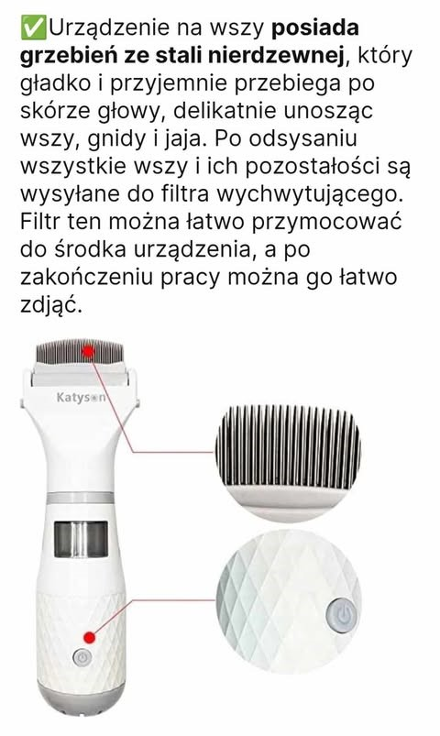
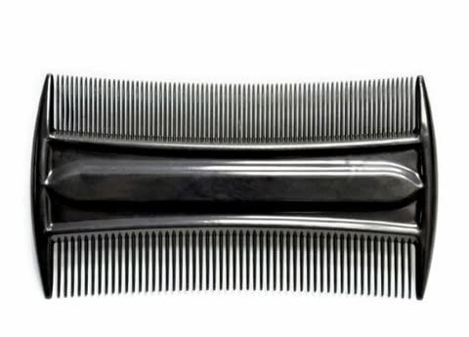
GRZEBIEŃ ELEKTRYCZNY ORAZ ZWYKLY DO WYCZESYWANIA WSZÓW I GNID

Slide 13

M I T Y

Slide 14
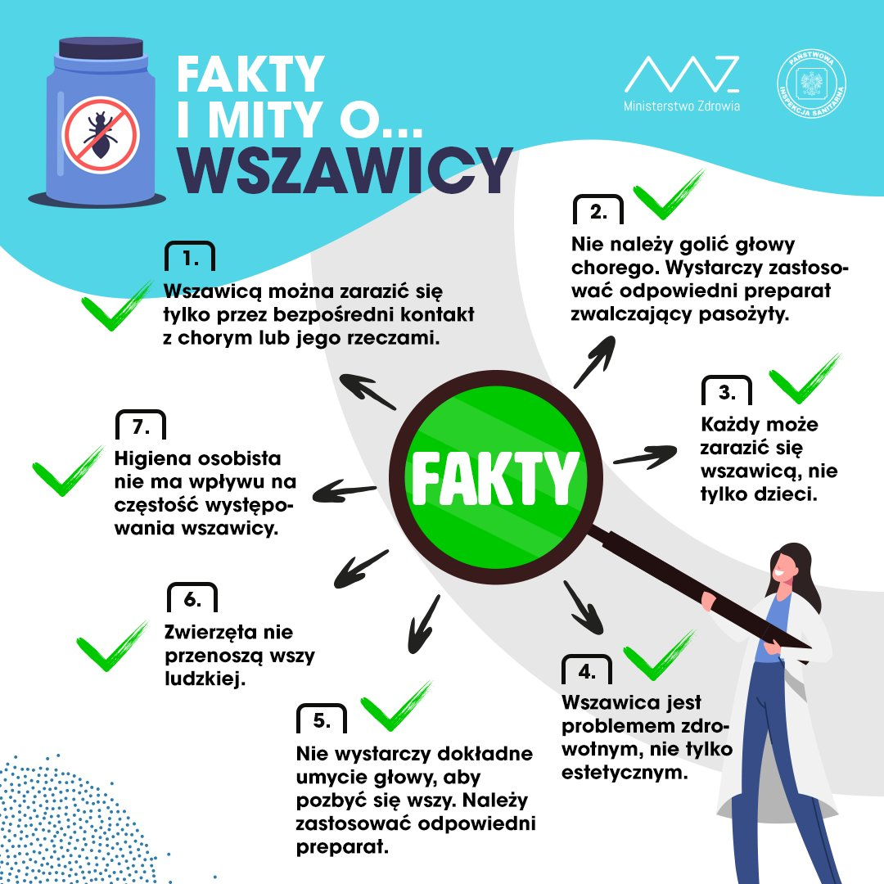
F A K T Y

Slide 15
Prostownica nie zwalcza wszawicy
Użycie prostownicy na pasma może spowodować obumarcie dorosłych osobników wszy głowowej. Nie jest to natomiast metoda, która okazałaby się skuteczna w walce z gnidami, czyli jajami wszy przyczepionymi do podstawy włosa przy pomocy „cementowego” spoiwa.
Prostownicy używamy wyłącznie powierzchniowo. Próba zbliżenia jej do podstawy włosów spowodowałaby poparzenia skóry głowy, dlatego nie ma możliwości zneutralizowania gnid przy pomocy tego urządzenia do stylizacji włosów.
Prostownica okaże się zupełnie nieskuteczna w sytuacji, gdy wszawicę ma osoba z gęstymi, a tym bardziej kręconymi włosami. Takie kosmyki mocno utrudniają ich równomierne traktowanie prostownicą, tym samym osłabiając i tak wątpliwą skuteczność zabiegu w walce z pasożytami.

Slide 16
c.d. Prostownica
Ponadto warto podkreślić, że używanie prostownicy do stylizacji włosów jest niekorzystne dla kondycji kosmyków. Prostownica generuje bardzo wysoką temperaturę, działając miejscowo na włosy, co może prowadzić do ich przegrzania, przesuszenia, a w efekcie do zaburzenia cyklu wzrostu.
Absolutnie nie powinno się używać prostownicy u dzieci, z powodu wszawicy gdyż nie dość, że to w niczym nie pomoże, to jeszcze może doprowadzić do zniszczenia delikatnych włosów dziecka, a nawet może grozić poparzeniem skóry na głowie, buzi czy karku (gdy np. dziecko gwałtownie się wyrwie podczas zabiegu).

Slide 17

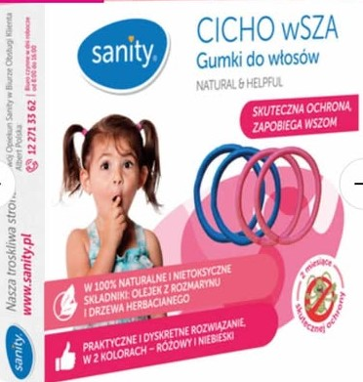

PREPARATY PROFILAKTYCZNE DO WALKI Z WSZAWICĄ

Slide 18
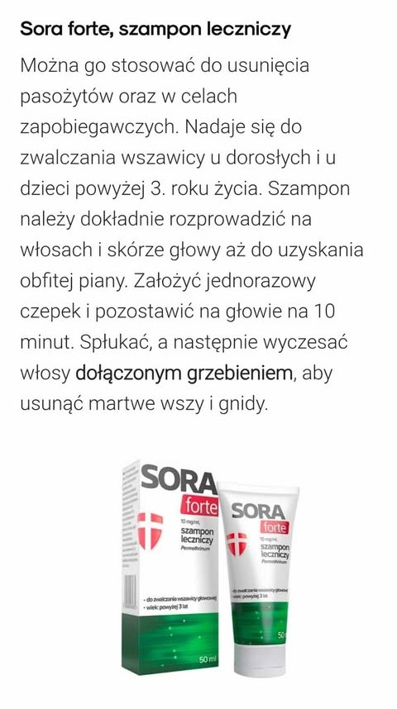


Slide 19

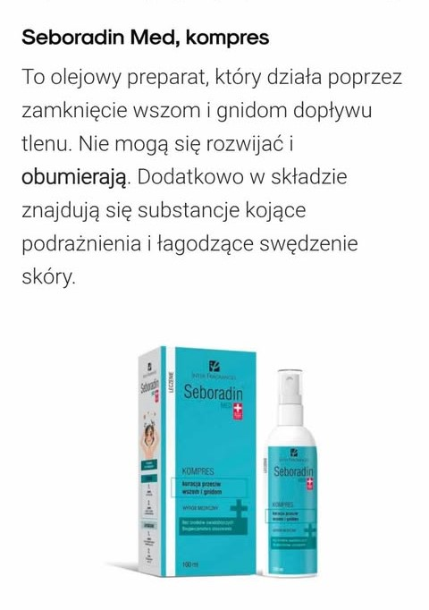

Slide 20

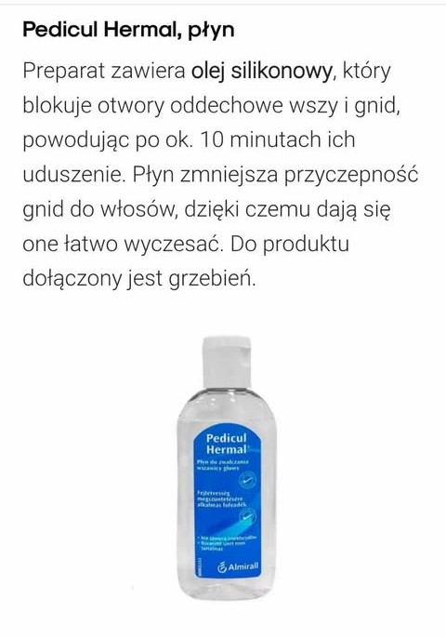

Slide 21
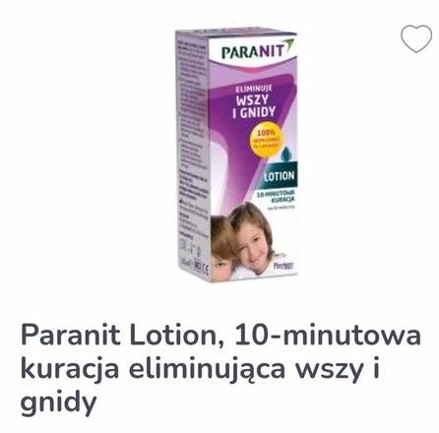


Slide 22



Slide 23
P O S T Ę P O W A N I E
Należy pamiętać że problem wszawicy potencjalnie dotyczy wszystkich domowników.
Grzebienie i szczotki należy myć w gorącej wodzie z dodatkiem szamponu przeciwko wszom i moczyć w wodzie około godzinę.
Odzież należy prać w pralce w temperaturze 60° (temperatura powyżej 53,5°C zabija wszy i ich jajka). Prześcieradła, poszewki na poduszki, ręczniki i odzież należy wyprasować gorącym żelazkiem.

Slide 24
Materace, tapczany należy przeprasować gorącym żelazkiem z parą pod ciśnieniem a zwłaszcza w okolicy szwów, łączeń materiału. Należy pamiętać również o kanapach, fotelach.
Rzeczy, których nie można wyprać należy spryskać preparatem owadobójczym, a następnie szczelnie zamknąć na 10 dni w foliowym worku, następnie wyczyścić na sucho lub mokro.
W pomieszczeniach należy odkurzyć podłogę i meble.
Pluszowe zabawki wyprać lub przetrzymać w zamrażalniku ok. 1-2 dni.

Slide 25
PODSUMOWANIE
Podstawowe zasady profilaktyki wszawicy to stała systematyczna kontrola czystości skóry i włosów, którą wykonują rodzice lub opiekunowie, i natychmiastowa likwidacja gnid i wszy w przypadku ich zauważenia. W takiej sytuacji rodzice powinni również poinformować rodziców wszystkich dzieci, z którymi miało ono kontakt. Pomoże to w likwidacji ogniska wszawicy i zapobiegnie nawracającemu wzajemnemu zakażaniu się dzieci.

Slide 26
Opiekunowie po podjęciu informacji o pojawieniu się wszawicy w grupie powinni w tym samym dniu dokładnie sprawdzić głowę dziecku i zastosować preparat w razie potrzeby. Grupa odniesie sukces tylko wtedy gdy wszyscy opiekunowie jednocześnie podejmą działania.

Slide 27
https://l.messenger.com/l.php?u=https%3A%2F%2Fyoutube.com%2Fwatch%3Fv%3D2xC0_STyhbA%26si%3DMxW-EYOvYc7TS9BP&h=AT2vi3M4r-FEku2thFeKLdm-MlFoafondHRpPPNLOMc2b5xdwtm4SHV9EoPP97Jcpt2rJnXDgmaefxLhtAI_Wu6e5LXpVCraw4umesY0uOqX67OfJpRQArzGzxNkC7s

Slide 28
https://l.messenger.com/l.php?u=https%3A%2F%2Fyoutube.com%2Fwatch%3Fv%3DwTT8An0wFFg%26si%3Dn80QAHDcFpvDgTYN&h=AT3MH6v-K-P8I1SRj3Le6MdMOgdl-Yh9TFG0WmzKE30Ys8niy8PwQZm9yu3c3AFmNdw-7kufOg2tqhCR3dWKgGef8L6Pd6dYlGf2MEKDQUvL_nfuQutcSiy8h0jB8MA

Slide 29
Literatura:
Portal Gov.pl
https://www.gov.pl › web › zdrowie › wszawica
Zdjęcia:
Istockphoto.com

